Slide 1
Redes de comunicação
Aula 06 - Comutação
Prof. Msc. Diovani Milhorim

Slide 2
Comutação
Topologia “Full-connected”
Em uma rede de topologia “full-connected” todos os dipositivos estão ligados aos outros por uma interface dedicada. Uma interface para cada dispositivo na rede.

Slide 3
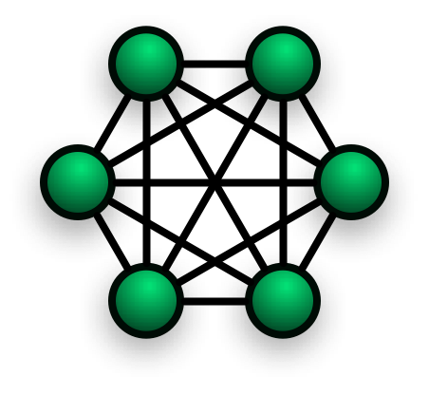
Comutação
Topologia “Full-connected”
Nesta topologia O número de linhas dedicadas ao interligarmos fisicamente estes nós se torna muito grande.

Slide 4
Comutação
Topologia “Full-connected”
Isto torna-se rapidamente impraticável com o aumento do número de estações e de linhas necessárias
N. linhas = E x (E-1)/2
Além disso em cada nó necessita de (E-1) interfaces.

Slide 5
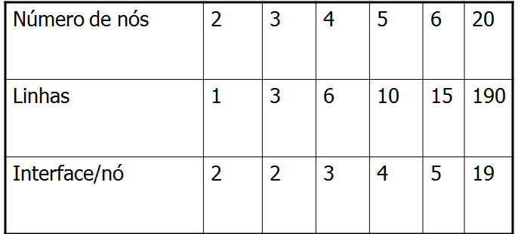
Comutação
Topologia “Full-connected”
Número de linhas e interface necessárias:

Slide 6
Comutação
Para tornar viável a comunicação entre um grande número de nós surge o conceito de rede de comunicação.
Trata-se acima de tudo de um serviço de transferência de dados entre nós.
Cada nó possui uma única interface ligada à rede, esta assegura a transferência de dados entre qualquer um dos nós que lhe estão ligados.

Slide 7
Comutação
Numa rede de comunicação, cada nó possui apenas uma interface que usa para comunicar com qualquer um dos outros nós.
Cada nó ligado à rede possui um endereço único que o identifica, a rede lida com os endereços de forma a fazer chegar os dados ao nó correto.

Slide 8
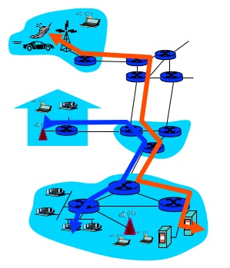
Comutação
Comutação:
Refere-se à alocação dos recursos da rede para a transmissão pelos diversos dispositivos conectados.

Slide 9
Comutação
Comutação:
Tipos de Comutação:
Comutação de Circuitos
Comutação de Mensagens
Comutação de Pacotes

Slide 10
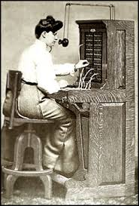
Comutação
Comutação por circuito:
antes de ser enviada qualquer informação, procede-se ao estabelecimento duma ligação "física" ponta a ponta entre os terminais que pretendem comunicar.
Estabelece-se um "caminho físico " dedicado

Slide 11
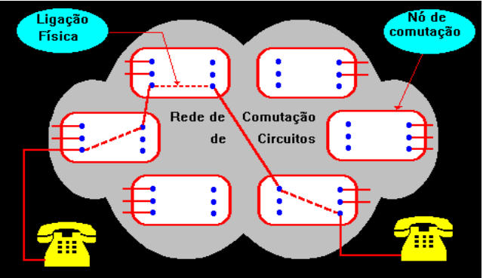
Comutação
Comutação por circuito:

Slide 12
Comutação
Comutação por circuito:
Vantagens:
Garantia de recursos;
Disputa pelo acesso somente na fase de conexão;
Não há processamento nos nós intermediários (menor tempo de transferência);
Controle nas extremidades.

Slide 13
Comutação
Comutação por circuito:
Desvantagens:
Desperdício de banda durante períodos de silêncio (problema para transmissão de dados)‏
Sem correção de erros
Probabilidade de bloqueio (Circuitos ocupados em um instante)

Slide 14
Comutação
Comutação de mensagens:
Não é estabelecido nenhum caminho físico dedicado entre o emissor e receptor;
As mensagens são armazenadas nos nós para posterior reenvio, sao designadas do tipo "STORE and FORWARD ".
As mensagens só seguem para o nó seguinte após terem sido integralmente recebidas do nó anterior.

Slide 15
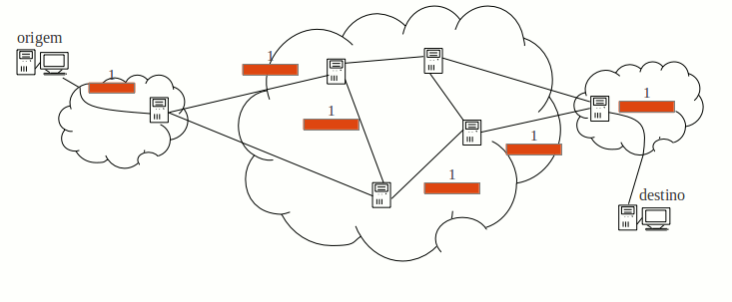
Comutação
Comutação de mensagens:

Slide 16
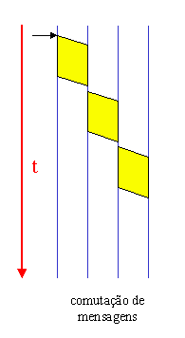
Comutação
Comutação de mensagens:
Não existe estabelecimento prévio de comunicação entre transmissor e receptor.
Existe um delay entre transmissão e recepção provocado pelo atraso da rede.
Não existe transmissão e recepção simultânea.

Slide 17
Comutação
Comutação de mensagens:
Vantagens:
Maior aproveitamento das linhas de comunicação
Uso otimizado do meio
Desvantagens:
Aumento do tempo de transferência das mensagens

Slide 18
Comutação
Comutação de pacotes:
Não há estabelecimento de nenhum caminho físico dedicado entre o emissor e o receptor;
Assemelha-se a comutação de mensagens, contudo as informações a serem enviadas são quebradas em pacotes(unidades de tamanho limitado);
Cada pacote contém um cabeçalho com informação que permite o seu encaminhamento pela rede;

Slide 19
Comutação
Comutação de pacotes:

Slide 20
Comutação
Comutação de pacotes:
Os pacotes são comutados individualmente e enviados de nó para nó entre a origem e o destino (store and forward;
Pacotes pertencentes a mesma mensagem podem seguir caminhos diferentes até chegar ao destino.
O enlace de ligação entre dois nós consecutivos é agora compartilhado por pacotes de outras proveniências e com outros destinos.

Slide 21
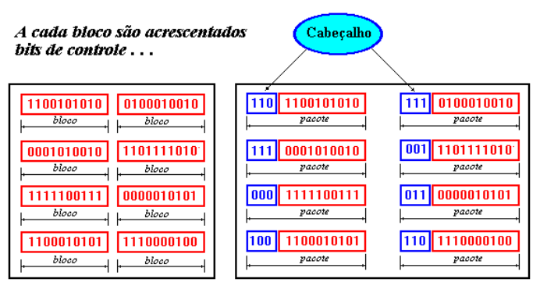
Comutação
Comutação de pacotes:

Slide 22
Comutação
Comutação de pacotes:
Vantagens:
Uso otimizado do meio
Ideal para dados – Erros recuperados no enlace onde ocorreram
Dividir uma mensagem em pacotes e transmiti-los simultaneamente reduz o atraso de transmissão total da mensagem

Slide 23
Comutação
Comutação de pacotes:
Dividir uma mensagem em pacotes e transmiti-los simultaneamente reduz o atraso de transmissão total da mensagem

Slide 24
Comutação
Comutação de pacotes:
Desvantagens:
Sem garantias de banda, atraso e variação do atraso (jitter)
Por poder usar diferentes caminhos, atrasos podem ser diferentes
Ruim para algumas aplicações tipo voz e vídeo
Overhead de cabeçalho
Disputa nó-a-nó
Atrasos de enfileiramento e de processamento a cada nó

Slide 25
Comutação
Comutação de pacotes:
Jitter ???? !!
Jitter é a diferença no atraso entre os pacotes de uma mesma transmissão.
Importante: Jitter não é o atraso!

Slide 26
Comutação
Comutação de pacotes:
Pode ainda ser efetuada de duas formas distintas:
DATAGRAMA
CIRCUITO VIRTUAL

Slide 27
Comutação
Comutação de pacotes:
DATAGRAMA
Cada pacote tem um tratamento independente, sem qualquer ligação com o tratamento dado nos nós aos pacotes anteriores.
Assim os pacotes , devidamente numerados com número de sequência pelo emissor, transportam sempre consigo informação relativa ao endereço do destinatário e do remetente da mensagem.

Slide 28
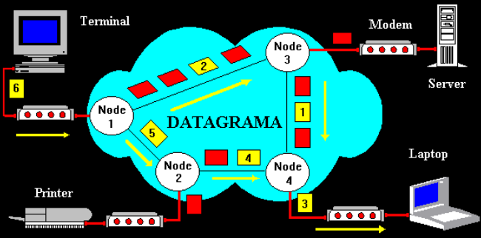
Comutação
Comutação de pacotes:
DATAGRAMA

Slide 29
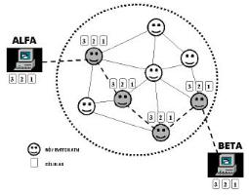
Comutação
Comutação de pacotes:
CIRCUITO VIRTUAL
Antes de se iniciar a transmissão dos dados propriamente ditos, tem lugar uma fase que designaremos por " call setup ", em que é definida uma rota ou caminho (Circuito Virtual) para os pacotes, através dos vários nós intermédios até ao destino final.

Slide 30
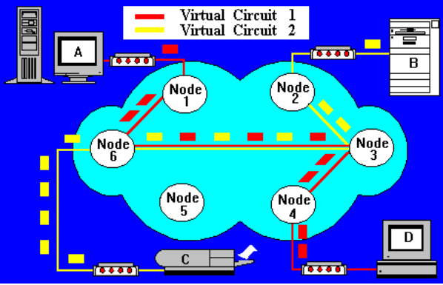
Comutação
Comutação de pacotes:
CIRCUITO VIRTUAL

Slide 31
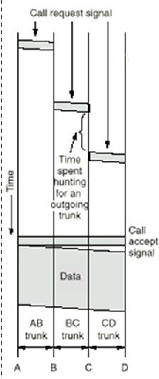
Comutação
Comutação de pacotes:
CIRCUITO VIRTUAL
Existe um tempo consumido no início da transmissão para estabelecimento do circuito virtual.
Após este tempo existe transmissão contínua de dados com menor variação de tempo de transmissão

Slide 32
Comutação
Comutação de pacotes:
Circuito virtual
Vantagens:
Uso otimizado do canal
melhor controle da qualidade de transmissão com menor delay e jitter.
Permite QOS (quality of service)

Slide 33
Comutação
Comutação de pacotes:
Circuito virtual
Desvantagens:
Em situação de congestionamento se comporta como uma rede de pacotes operando em datagramas (broadcast ou difusão pura).

Slide 34
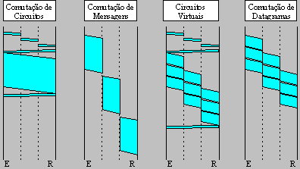
Comutação
Comparativo.

Slide 35
Comutação
Na locomoção de dados utilizando-se a Internet, onde a transmissão é dividida em pacotes e se dá por meio de enlaces e comutadores, a abordagem na qual os recursos necessários — tais como buffers e taxa de transmissão — são reservados pelo período da sessão da comunicação ao longo do caminho é denominada
A comutação de pacotes
B comutação por circuito virtual
C reserva de pacotes
D comutação de circuitos
E multiplexação de canais de comunicação
Desafio!!!!

Slide 36
Comutação
Os tipos de comutação em redes de computadores podem ser de circuitos, de mensagens e de pacotes. Assinale a opção que associa corretamente o tipo de comutação e sua característica.
A comutação de mensagens: possui caminho físico dedicado
B comutação de pacotes: desperdício de banda durante períodos de silêncio
C comutação de circuitos: caminho físico dedicado opcional
D comutação de circuitos: reserva de largura de banda dinâmica
E comutação de pacotes: não possui caminho físico dedicado
Desafio!!!!

